Slide 1
Xeroderma

Slide 2
Introduction
Sunray: Producer
Niek: Lead artist
Jan: Lead developer
Renzo: Level design
Tom: User experience
Jennifer: Planning manager

Slide 3
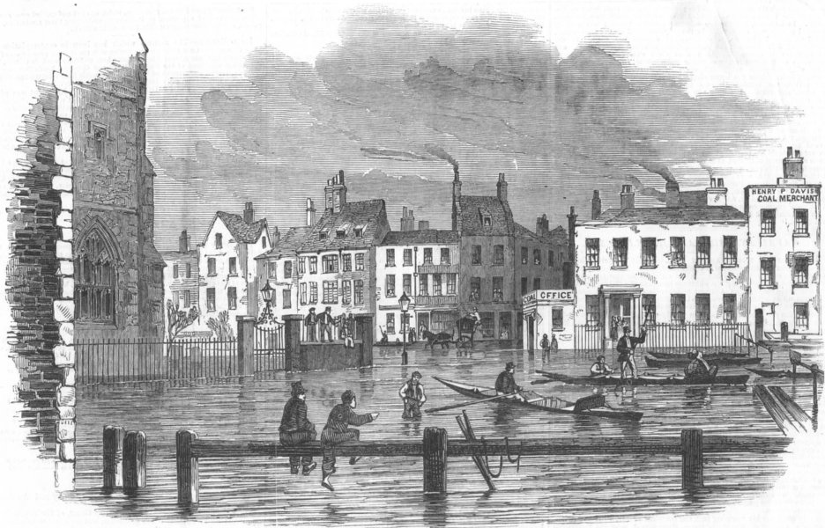
Story of Xeroderma
//insert hier artwork
Bloodborne/AC style
London rond 1850
[Xeroderma is een 2.5D sidescrolling game dat zich afspeelt in stad London rond 1850.
In de game speel je als [Name] die als levensbron bloed gebruikt.]
London in 1850
2.5D side-scrolling game

Slide 4
Levels
Tutorial level
The underground
Streets of London
Church of London

Slide 5
Planning
2 weken per sprint.
Uren registratie is elke les bijgehouden.
Trello.

Slide 6
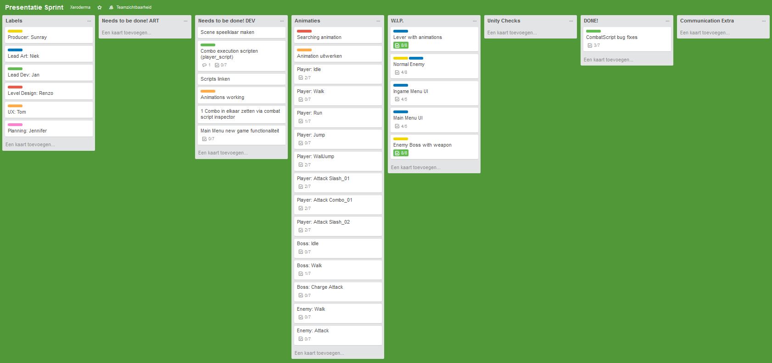
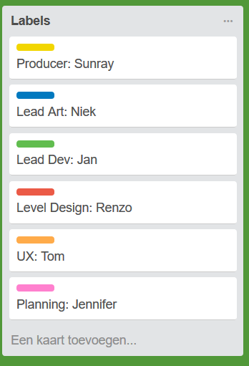
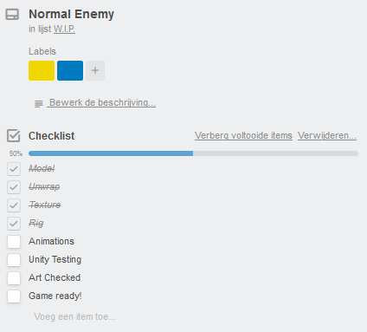

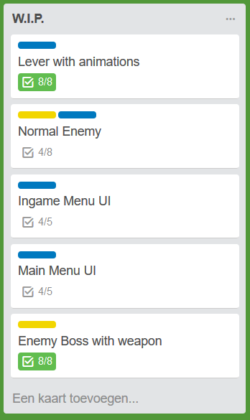
Planning

Slide 7
Code structuur
Menu structuur:
Main menu
In-game menu
Player:
Combat
Combo system
Movement
Camera system
Stats
Game manager:
XML manager
Game references
Enemies:
Enemy base class
Game manager:
Hints
Level transition
Intractable

Slide 8
Organisatie
Naming conventions: SOORT-LEVEL-NAAM
Bijvoorbeeld: 3D-TUT-GATE
Repository: Github
Semi realistische art style
Polycount
Environment: zo laag mogelijk
Characters: 25k Tris
Texture Resolution
Environment: 512 x 512 – 1024 x 1024
Characters: 2K textures

Slide 9
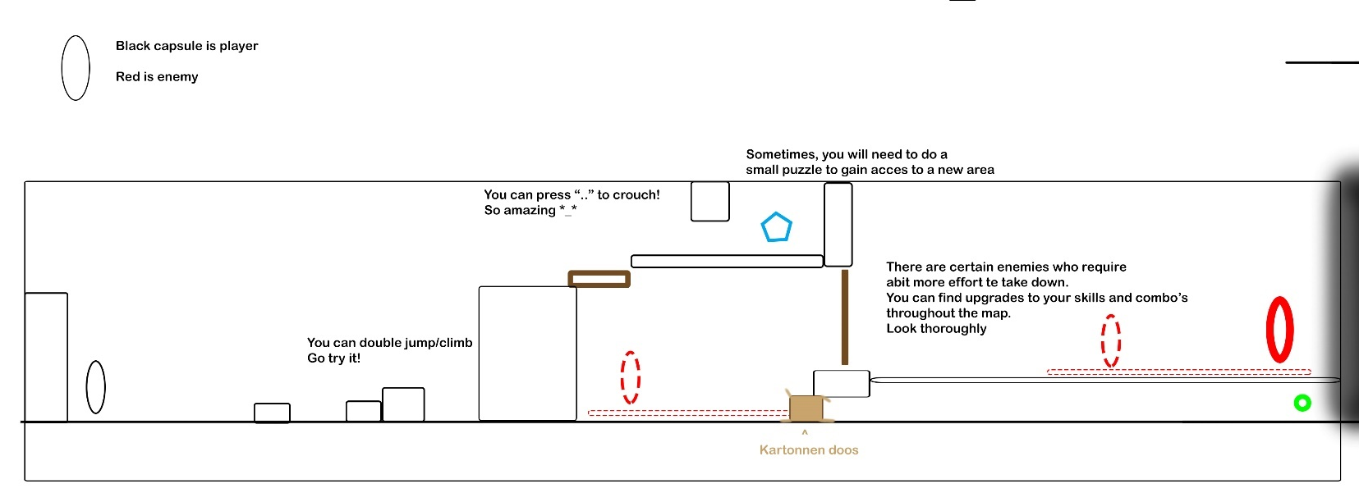
Level Design
Eerste versie van het tutorial level design.
Hiermee konden de artists een assetlijst samenstellen.
Tutorial level design in de concept fase.

Slide 10
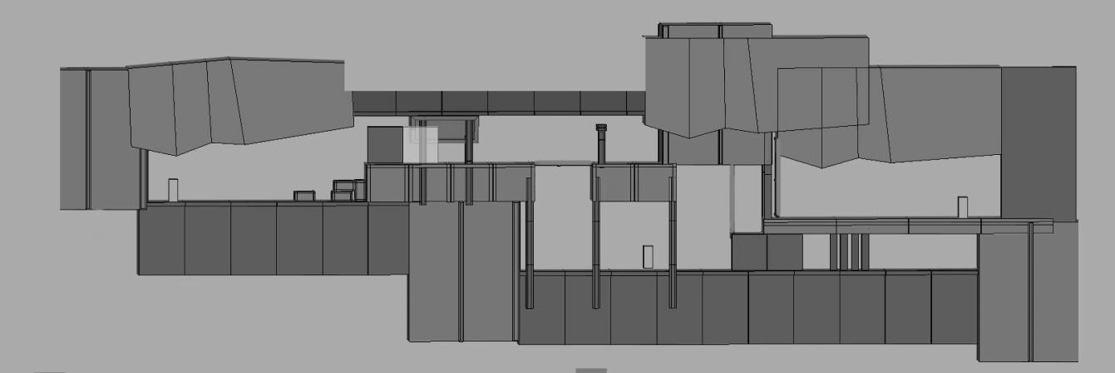
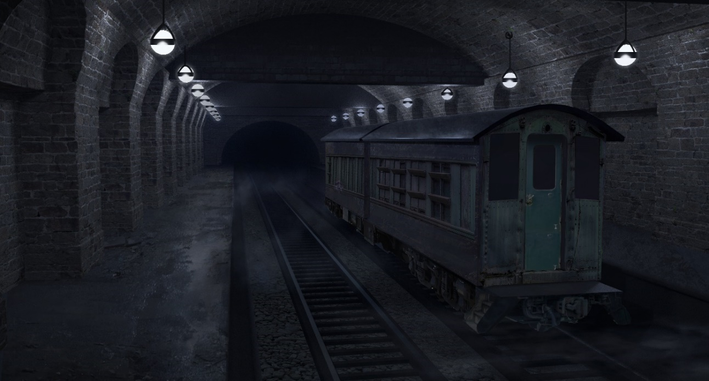
Concept art
Tutorial level design
Underground

Slide 11
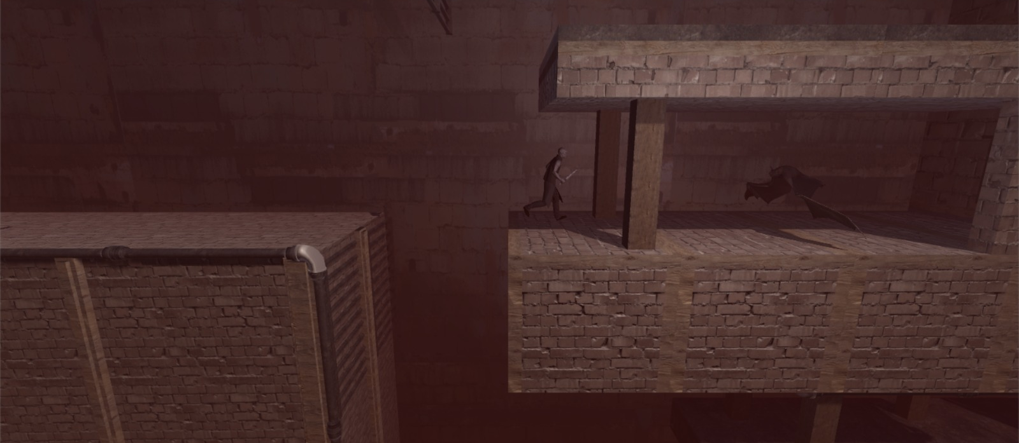
Uitwerking concept art

Slide 12
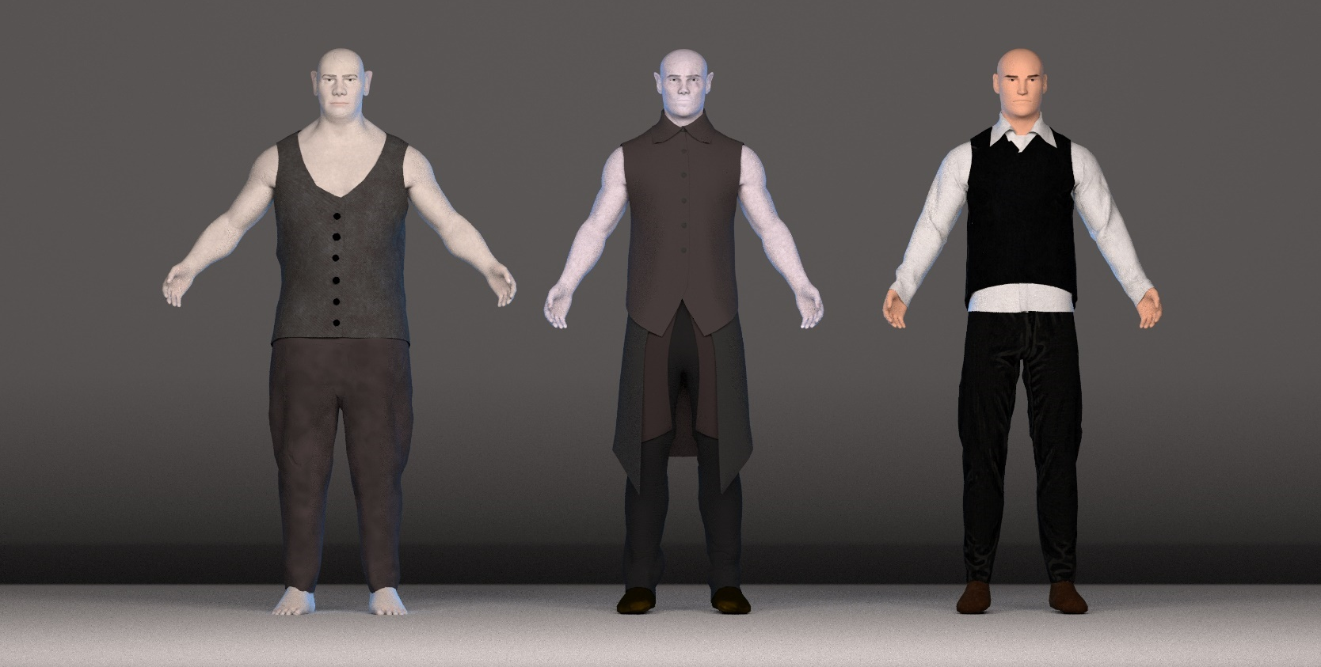
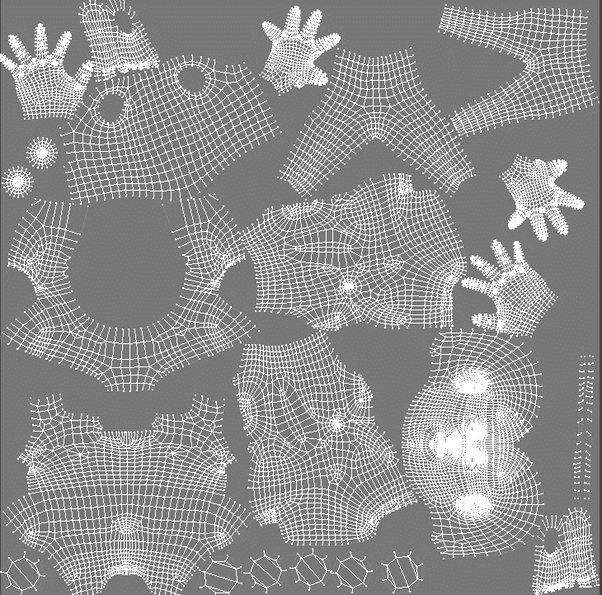
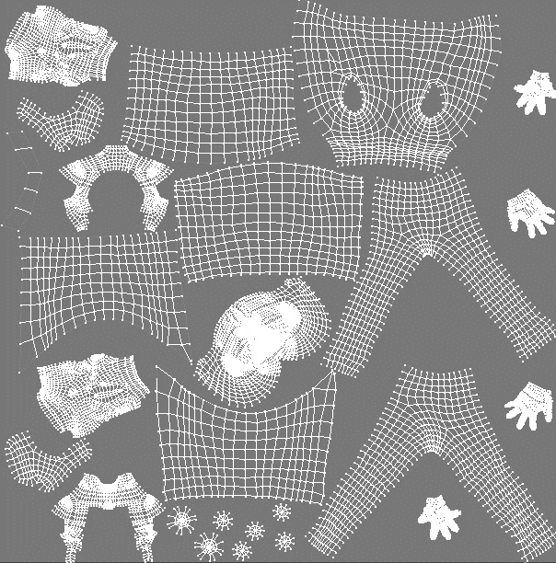
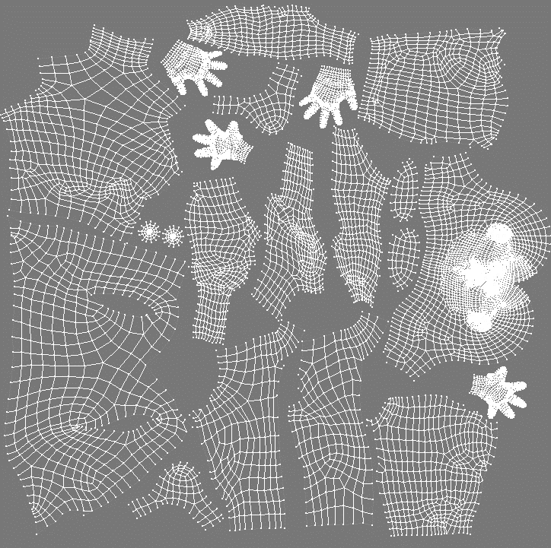
Character art
Vampires and humans

Slide 13
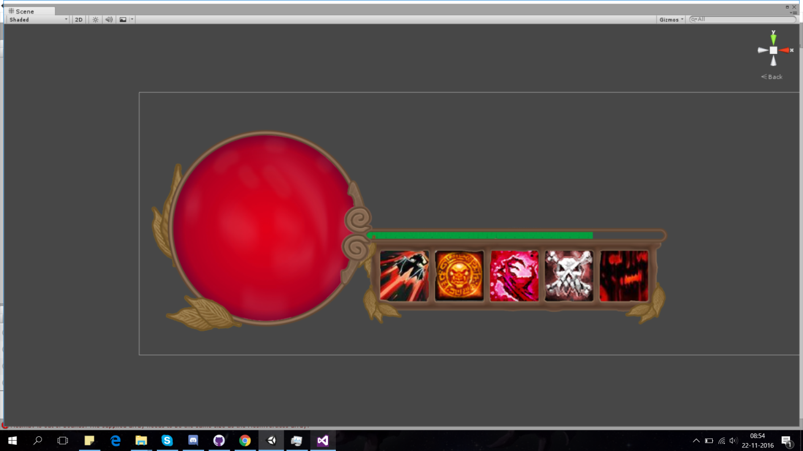
UX
UI

Slide 14
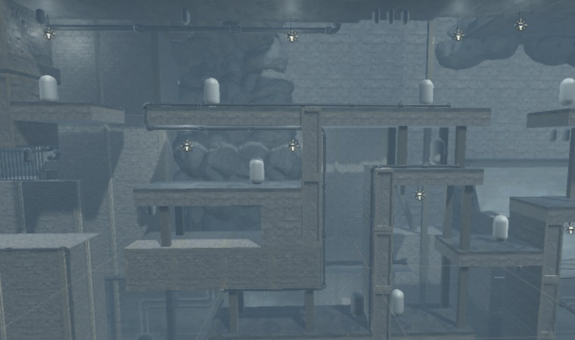
Realisatie
Prototype:
Tutorial level
[aantal]% Characters af
Demo

